Slide 1
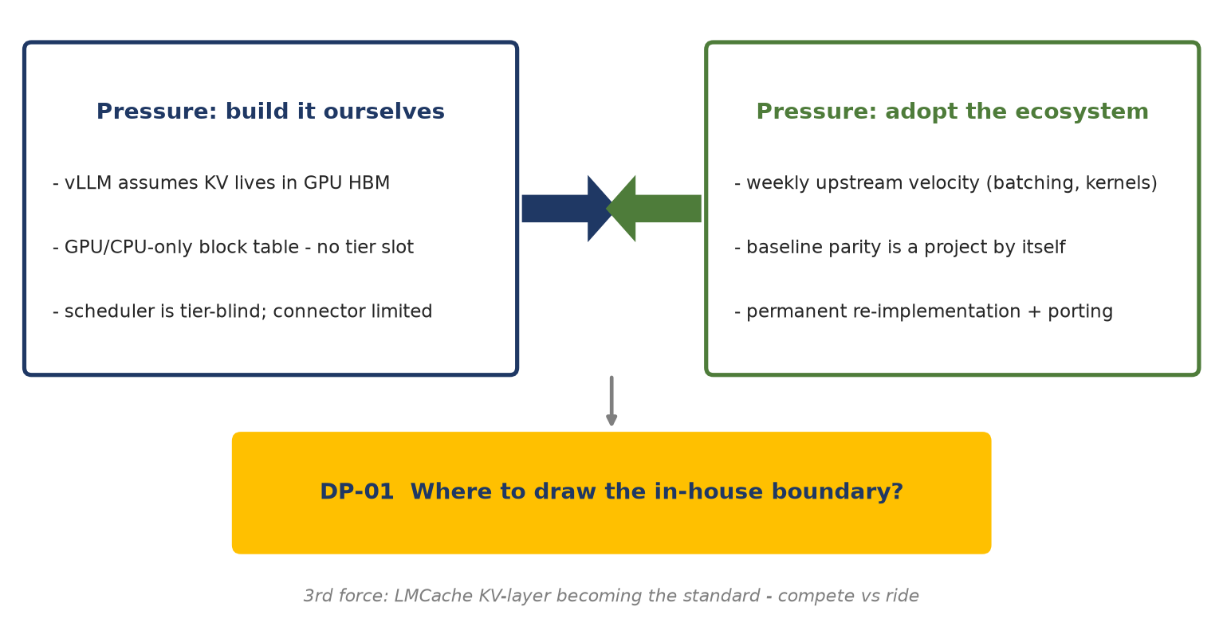
DP-01. 실행 스택 소싱 — 문제 정의
과제 개요
요구사항
설계
검증
결론
문제 정의
실행 스택(Inference·Memory Engine)을 외부에서 채택하는가, 자체 구현하는가 — 자체 구현의 경계선
자체 압력: vLLM은 KV의 GPU HBM 상주를 가정 — block table 이분법 · scheduler tier 비인지 · connector 용도 제한
외부 압력: 생태계가 주 단위 갱신 — 재구현·영구 추종 비용, "vLLM 동등 baseline 도달" 자체가 대형 프로젝트
제3 압력: KV-계층(LMCache) 생태계 선점 — 경쟁할지(변형 A·후보2) 그 위에 올라탈지(변형 B)
설계 쟁점
1. 경계선의 위치 — 차별 가치(tier-aware 배치·비연속 KV 1급 관리·근접 연산)가 외부 확장 통로(vLLM 확장점·LMCache 훅) 안에서 표현 가능한가
2. 확장점 밖 수정 지점(scheduler tier 인지, block table 일반화)이 연구·제품 가치의 핵심인가 주변부인가
3. 감당 가능한 유지보수 모델 — plugin 추종 / fork rebase / 독립 코어 / KV-계층 백엔드 추종
4. (DP2·DP6 커플링) 채택안·변형이 정책 위치와 근접연산 통로의 실현 가능 집합을 제약
1 / 16

Slide 2
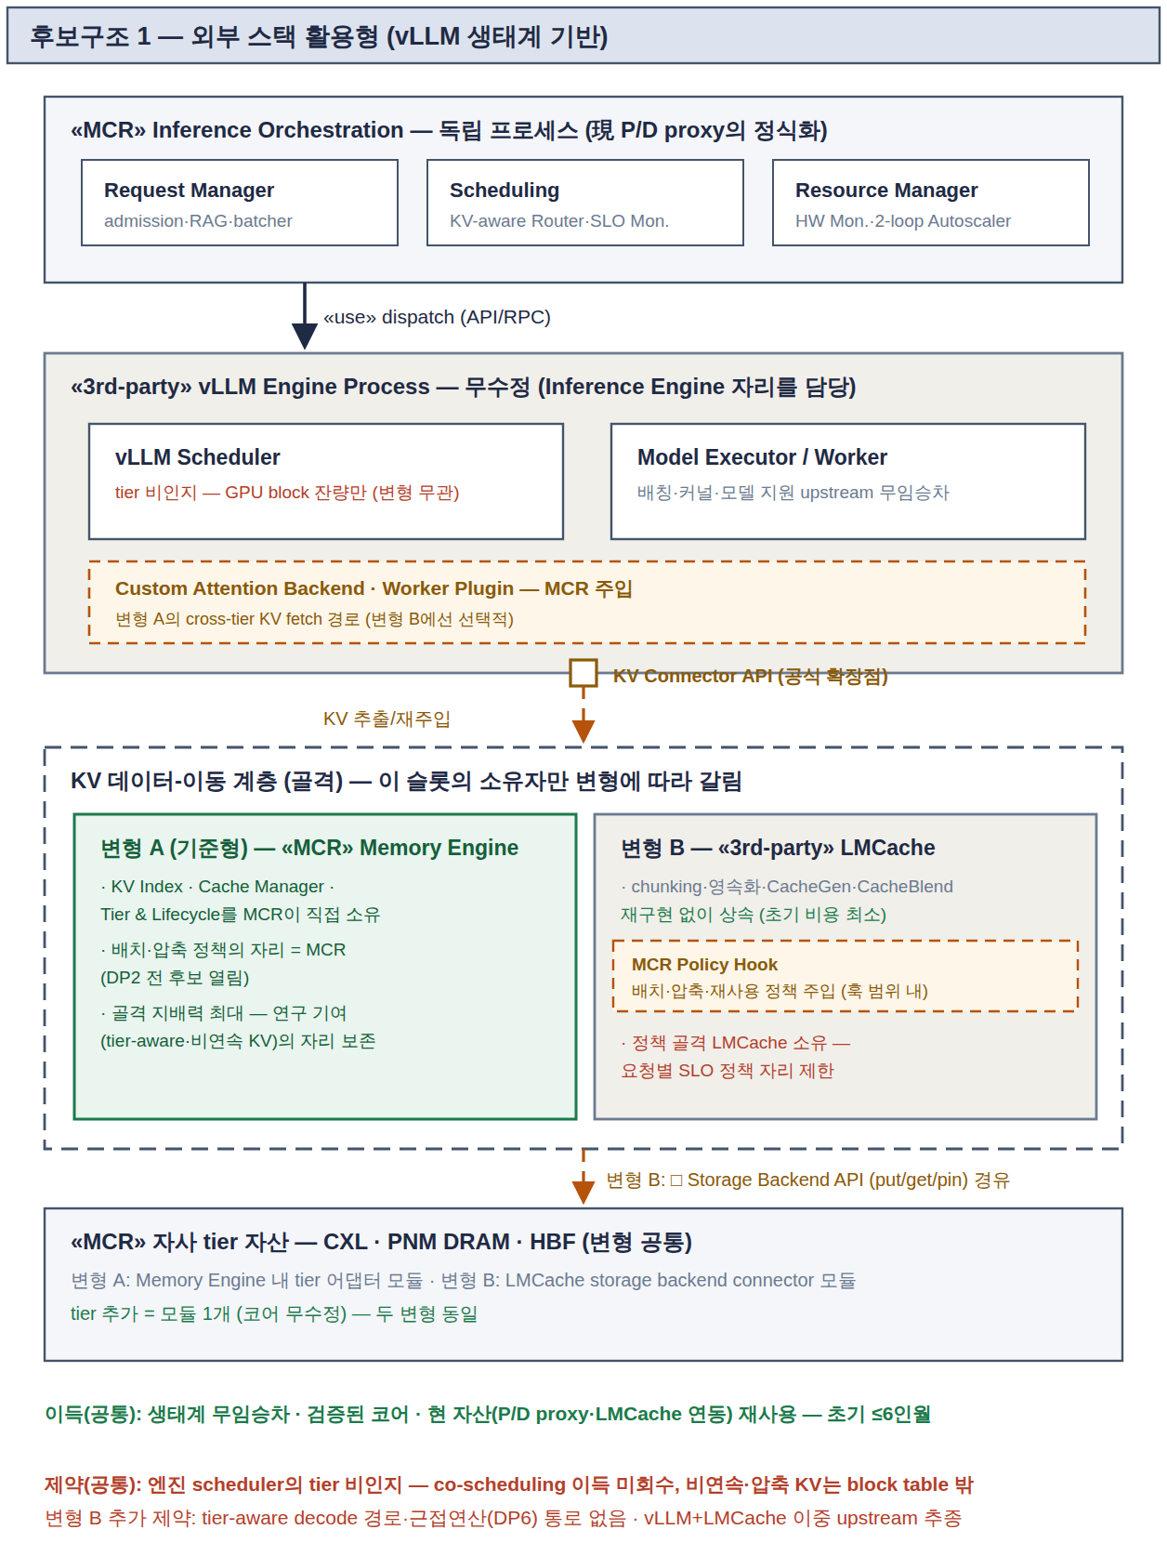
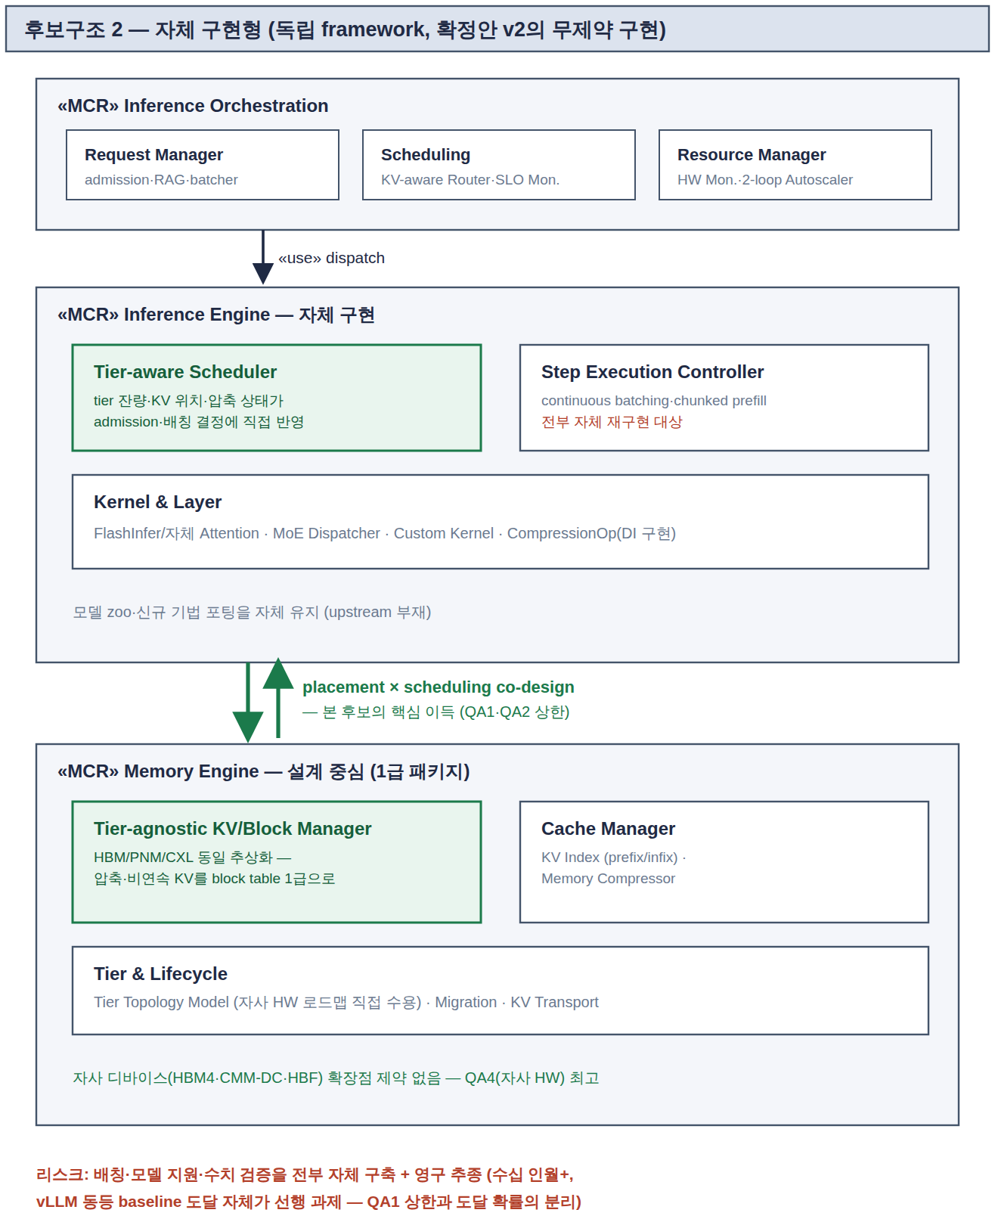
DP-01. 실행 스택 소싱 — 후보구조 비교
과제 개요
요구사항
설계
검증
결론
구분
후보 1 — 외부 스택 활용형 (vLLM 생태계)
후보 2 — 자체 구현형 (독립 framework)
설계도
특징
Inference Engine = vLLM(무수정), KV 골격은 변형 A(MCR 자체 주입)/B(LMCache 편승)로 소싱 — 자사 tier 자산은 변형 공통 모듈
실행 스택 전 층 자체 구현 — scheduler·block table·executor가 tier topology를 1급으로 인지 (확정안 v2의 무제약 구현)
장점
생태계 무임승차 — 배칭·커널·모델 지원 흡수
검증된 코어 · 현 자산(P/D proxy·LMCache 연동) 재사용
초기 ≤6인월 — 연구 가설 검증 리드타임 최단
placement×scheduling 진짜 co-design — 이론 상한 최고
자사 HW 로드맵(HBM4·CMM-DC·HBF) 무제약 수용
아키텍처 주도권·IP 확보
단점
scheduler tier 비인지 — co-scheduling 이득 미회수
비연속·압축 KV는 block table 밖 2급 시민
"vLLM 애드온" 인식 리스크 (변형 B는 희석 더 강함)
재구현 수십 인월+ — vLLM 동등 baseline 도달 리스크
미검증 실행 코어의 수치 검증 부담
신규 모델·기법 영구 추종 (리드타임 만성 열세)
Trade-off
(QA 평가)
QA1 ★★☆ · QA2 ★★☆ · QA3 ★★★ · QA4 ★★☆ · QA5 ★★★
QA1 ★★★(도달 ★☆) · QA2 ★★★ · QA3 ★☆☆ · QA4 ★☆☆ · QA5 ★☆☆
2 / 16

Slide 3
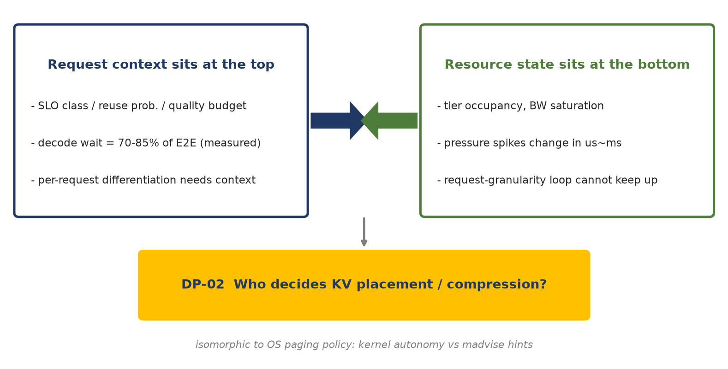
DP-02. KV 배치·압축의 관리 주체 — 문제 정의
과제 개요
요구사항
설계
검증
결론
문제 정의
이종 tier 위 KV의 배치·압축·이동을 누가 결정하는가 — 품질 예산의 집행 주체 문제
요청 문맥은 orchestration만 안다 — SLO class·재사용 확률·품질 예산 (실측 decode wait 70–85%)
자원 상태는 memory engine만 신선하게 안다 — tier 잔량·대역폭 포화, μs~ms 단위 변화
압축의 품질 비용(K>V sensitivity) + 재사용의 위치 비용 — OS paging policy 위치 논쟁과 동형
설계 쟁점
1. 품질 예산을 요청별로 차등 집행하려면 — 요청 문맥을 어느 레벨까지 내릴 것인가
2. 메모리 압박 스파이크 대응은 μs 반응 필요 — 어느 레벨까지 자율성을 줄 것인가
3. Memory Engine의 독립 재사용성(타 엔진 이식·생태계 전략)을 policy 결합이 훼손하지 않는가
4. (DP1 커플링) 외부 스택에선 중앙 정책을 엔진 scheduler에 심을 수 없음 — 변형 B(LMCache)는 제약 최강
3 / 16

Slide 4
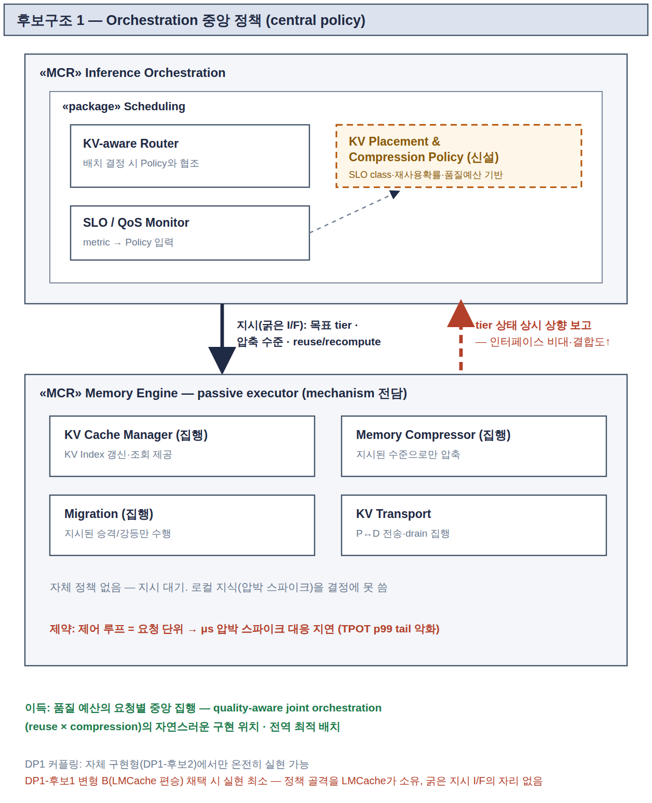
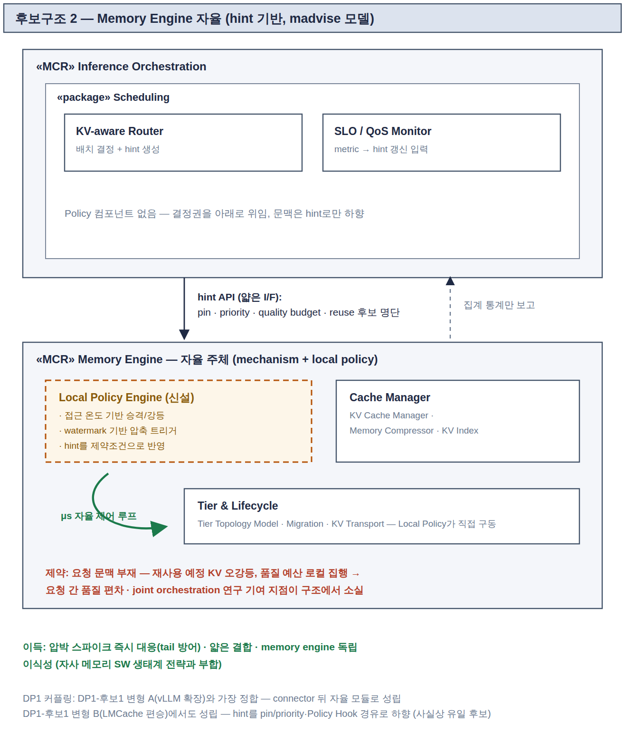
DP-02. KV 배치·압축의 관리 주체 — 후보구조 비교
과제 개요
요구사항
설계
검증
결론
구분
후보 1 — Orchestration 중앙 정책
후보 2 — Memory Engine 자율 (hint)
설계도
특징
Scheduling에 KV Placement & Compression Policy 신설 — Router가 목표 tier·압축 수준·재사용까지 지시, Memory Engine은 집행 전담
Cache Manager가 자체 정책(접근 온도·watermark) 내장 — Orchestration은 얇은 hint API(pin·priority·품질 예산)만 (madvise 모델)
장점
전역 최적화 — quality-aware joint orchestration의 구현 위치
요청별 품질 예산 중앙 집행 — 품질 편차 통제
결정 로직 단일화 — 설명가능성
μs 즉시 반응 — 압박 스파이크 흡수 (tail 방어)
얇은 인터페이스 — DP1 후보1과 가장 정합
Memory Engine 독립 이식성 — 생태계 전략 부합
단점
요청 단위 제어 루프 — μs 스파이크에 늦음 (tail 악화)
tier 상태 상시 상향 보고 — 인터페이스 비대·결합도↑
Memory Engine이 수동 executor로 격하
문맥 부재 — 재사용 예정 KV 오강등, 전역 최적 미달
품질 예산 로컬 집행 — 요청 간 품질 편차, joint orchestration 기여 소실
Trade-off
(QA 평가)
QA1 ★★☆ · QA2 ★★★ · QA3 ★★★ · QA4 ★★☆ · QA5 ★★☆
QA1 ★★★ · QA2 ★★☆ · QA3 ★★☆ · QA4 ★★★ · QA5 ★★★
4 / 16

Slide 5
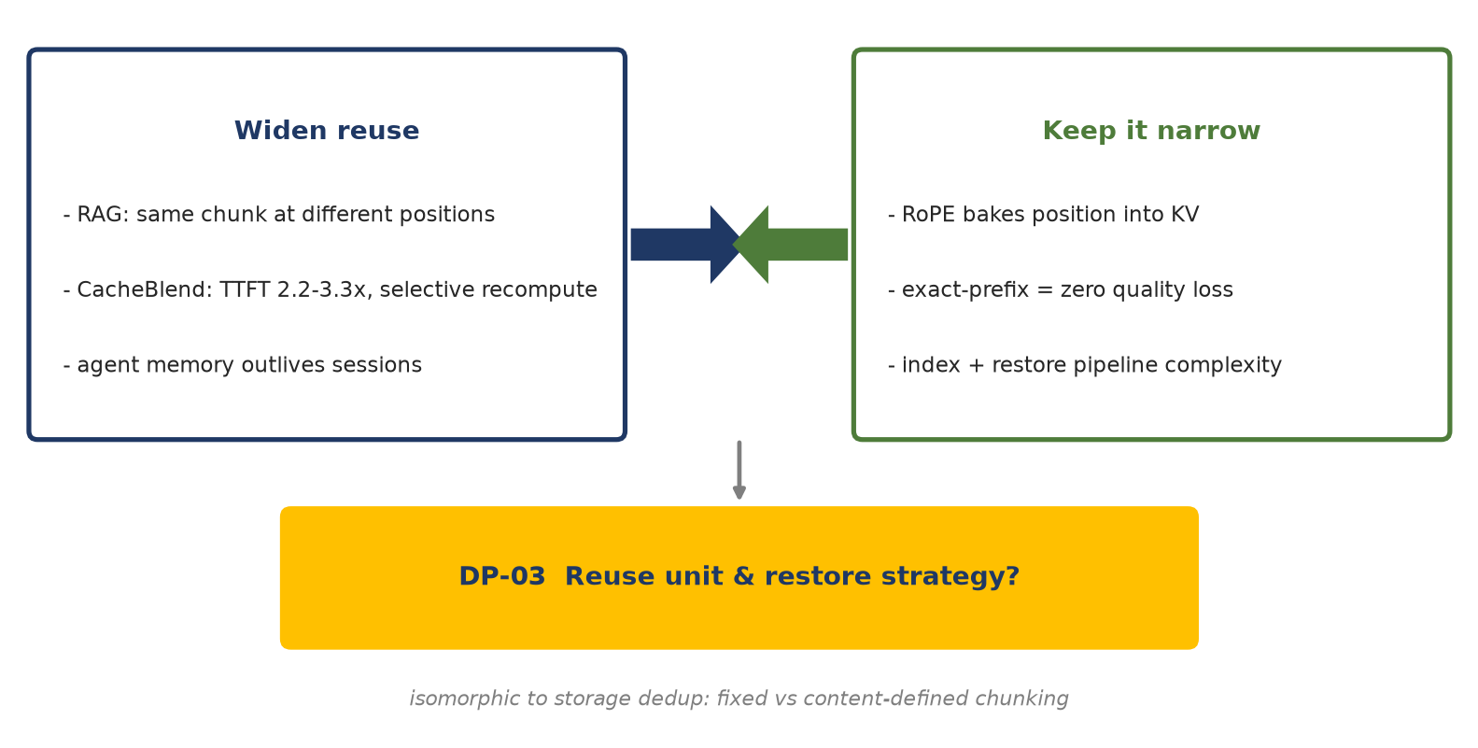
DP-03. KV 재사용 범위·복원 전략 — 문제 정의
과제 개요
요구사항
설계
검증
결론
문제 정의
무엇을 어디까지 재사용하고, 위치가 어긋난 KV를 어떻게 복원하는가
넓히는 압력: RAG의 동일 chunk가 요청마다 다른 위치 — CacheBlend 비연속 재사용 TTFT 2.2–3.3×·처리율 2.8–5×(B)
좁히는 압력: RoPE 위치가 KV에 구워짐 — exact-prefix만 품질 저하 0, 비연속은 Index·복원 파이프라인 복잡도
스토리지 dedup의 fixed vs content-defined chunking 논쟁과 동형
설계 쟁점
1. 재사용 단위 — block-aligned prefix 해시인가, 의미 단위 content-hash chunk인가 (KV Index 키 스키마)
2. 위치 불일치 복원 — 근사 사용(품질 비용) vs selective recompute(연산 비용)의 판단 기준·시점
3. Index 유지 비용 — infix lookup 자료구조와 eviction 일관성을 Cache Manager가 감당 가능한가
4. (DP1·DP2 커플링) 비연속 KV는 block table 밖 — 재사용/재계산 판단은 품질 예산 집행 주체에 종속
5 / 16

Slide 6
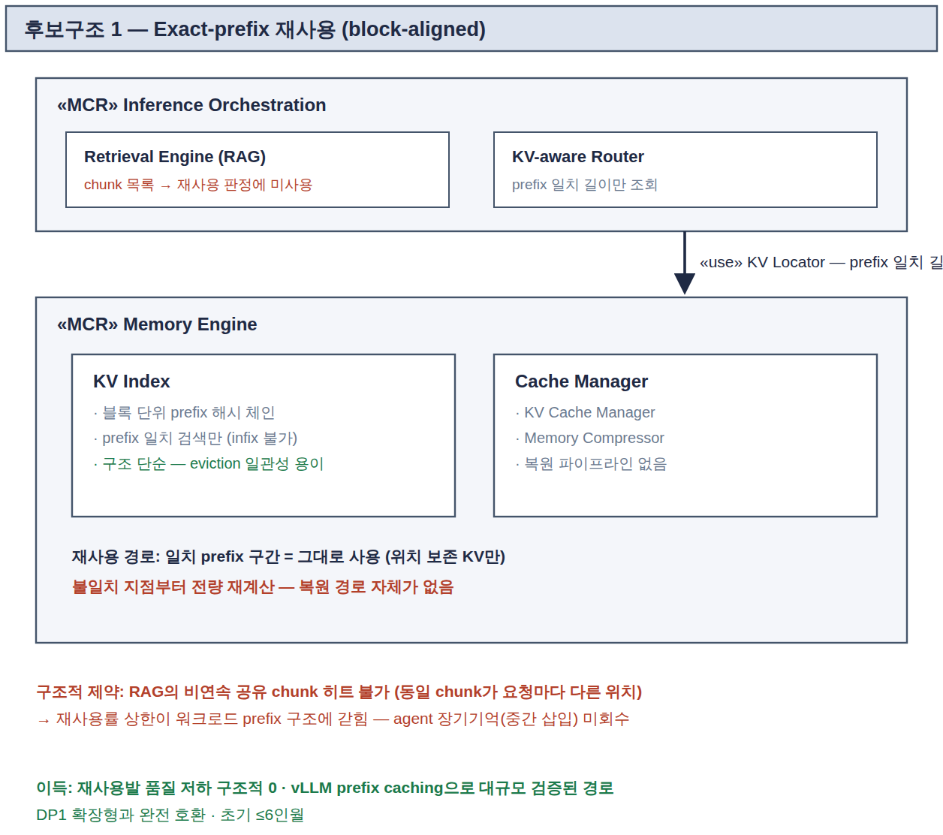
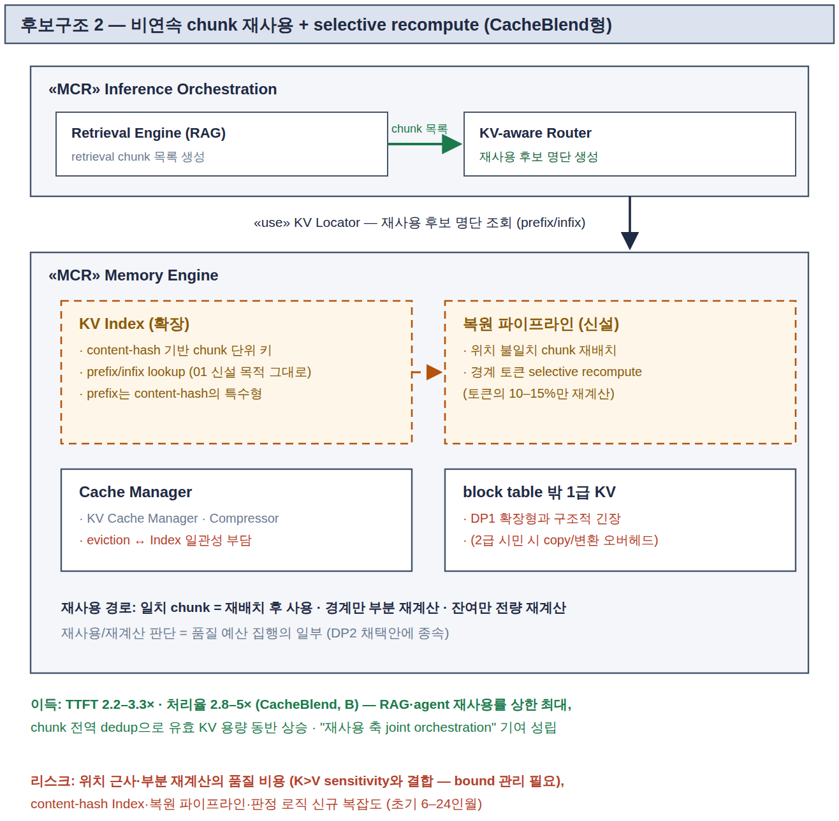
DP-03. KV 재사용 범위·복원 전략 — 후보구조 비교
과제 개요
요구사항
설계
검증
결론
구분
후보 1 — Exact-prefix 재사용
후보 2 — 비연속 chunk + selective recompute
설계도
특징
KV Index = 블록 단위 prefix 해시 체인 — 일치 구간만 그대로 사용, 복원 경로 없음 (vLLM prefix caching의 tier 확장판)
content-hash chunk 단위 KV Index(prefix/infix) + 위치 불일치 chunk의 경계 토큰 10–15%만 재계산하는 복원 파이프라인 (CacheBlend형)
장점
재사용발 품질 저하 구조적 0
대규모 검증된 경로 — DP1 외부 스택과 완전 호환
Index 단순 — eviction 일관성 용이
TTFT 2.2–3.3× · 처리율 2.8–5× (CacheBlend, B)
chunk 전역 dedup — 유효 KV 용량 동반 상승
재사용 축 joint orchestration 기여 성립
단점
RAG 비연속 공유 chunk 히트 불가
재사용률 상한이 워크로드 prefix 구조에 갇힘
TTFT 개선 여지 대부분(비연속 기회) 포기
위치 근사·부분 재계산의 품질 비용 — bound 관리 필요
Index·복원·판정 로직 신규 복잡도 (6–24인월)
block table 밖 1급 KV 전제 — DP1 긴장
Trade-off
(QA 평가)
QA1 ★★☆ · QA2 ★★☆ · QA3 ★★★ · QA4 ★★★ · QA5 ★★★
QA1 ★★★(도달 ★★☆) · QA2 ★★★ · QA3 ★★☆ · QA4 ★★☆ · QA5 ★★☆
6 / 16

Slide 7
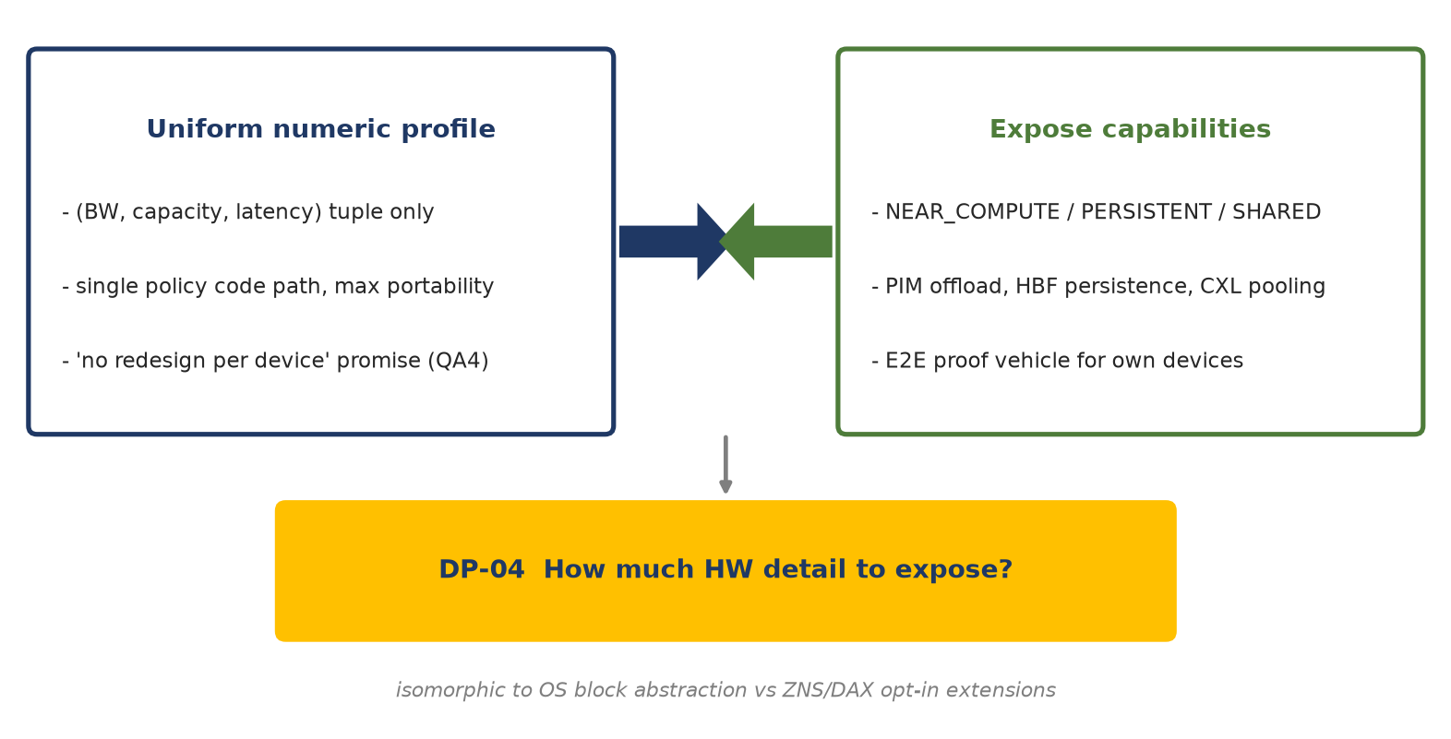
DP-04. Tier Topology 추상화 수준 — 문제 정의
과제 개요
요구사항
설계
검증
결론
문제 정의
Tier Topology Model이 하드웨어를 얼마나 자세히 표현하는가 — 수치 튜플 vs capability
억제 압력: "디바이스마다 재설계하지 않는 구조"(필요성 2.1) — 어댑터 1모듈·코어 0의 QA4 ★★★ bin
노출 압력: PIM 근접연산·HBF 영속·CXL 공유는 (BW,용량,지연)으로 표현 불가 — E2E 증명 vehicle(2.3)과 정면 충돌
OS 블록 추상화 vs ZNS/DAX 논쟁과 동형 — capability를 노출해야만 잡히는 이득
설계 쟁점
1. 표현력의 잔여분 — 근접연산·영속성·공유성 중 무엇이 수치 튜플 밖에 남는가
2. 파급 통제 — capability×정책 코드 분기·검증 매트릭스가 "재설계 없는 구조" 약속을 침식하는가
3. 이식성 vs 증명 — 범용 레퍼런스 지위와 자사 디바이스 증명 vehicle 중 우선순위 (사업 전략 결정)
4. (DP2·DP5 커플링) capability는 배치 정책 입력이며 SHARED는 DP5 후보2의 하드 전제
7 / 16

Slide 8
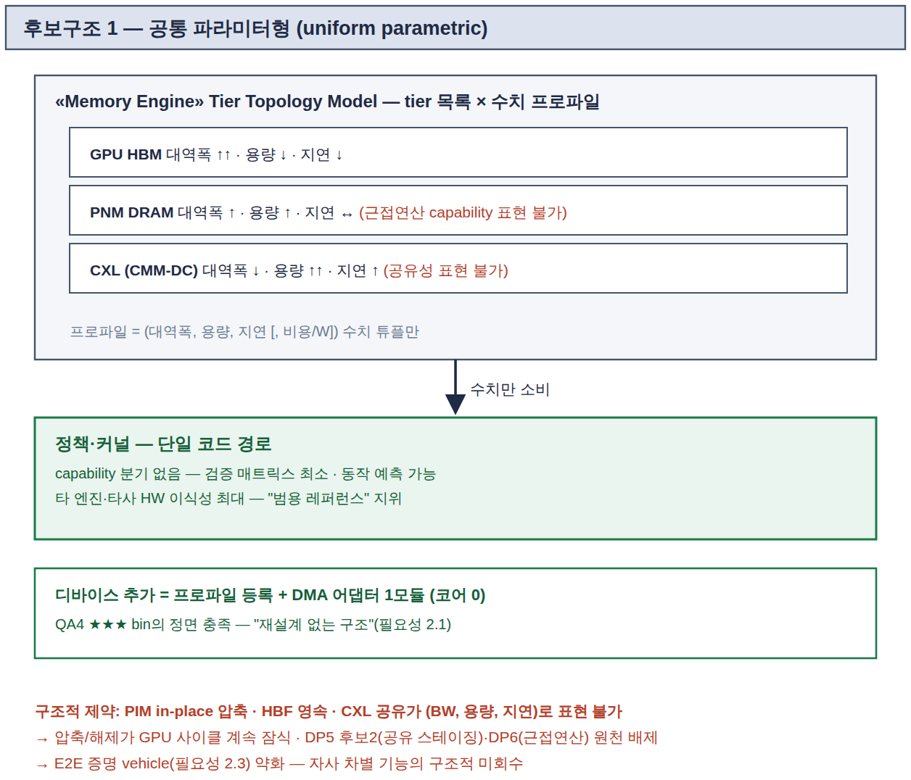
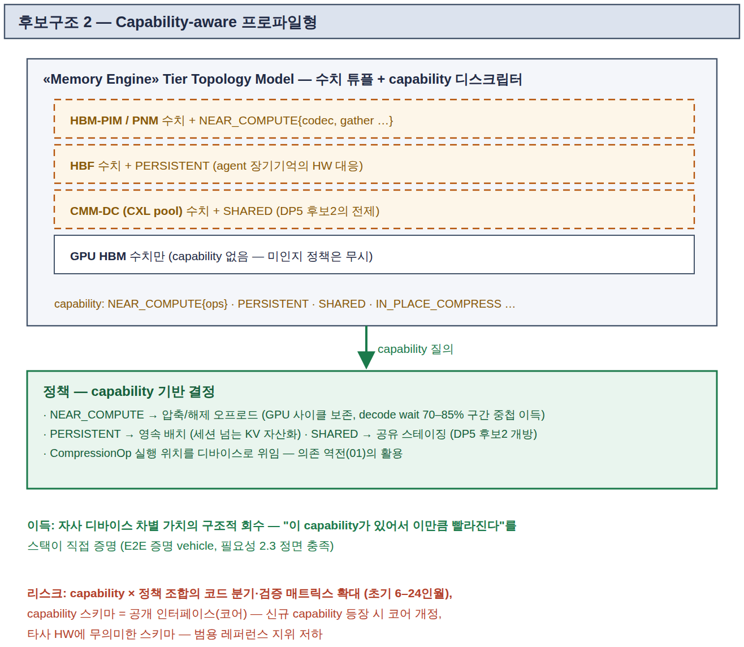
DP-04. Tier Topology 추상화 수준 — 후보구조 비교
과제 개요
요구사항
설계
검증
결론
구분
후보 1 — 공통 파라미터형
후보 2 — Capability-aware 프로파일형
설계도
특징
tier 목록 × 수치 프로파일(대역폭·용량·지연) — 정책·커널은 수치만 소비하는 단일 코드 경로, 디바이스 추가 = 프로파일 등록 + DMA 어댑터 1모듈
프로파일 = 수치 튜플 + capability 디스크립터(NEAR_COMPUTE·PERSISTENT·SHARED·IN_PLACE_COMPRESS) — 정책이 capability를 질의해 오프로드·영속·공유 결정
장점
QA4 ★★★ bin 정면 충족 — 무재설계 수용
단일 경로 — 검증 매트릭스 최소
타 엔진·타사 HW 이식성 최대 (범용 레퍼런스)
자사 디바이스 차별 가치의 구조적 회수
E2E 증명 vehicle 정면 충족 — DP5·DP6 개방
CompressionOp 실행 위치 디바이스 위임 (의존 역전 활용)
단점
PIM in-place 압축·HBF 영속·CXL 공유 표현 불가
압축/해제가 GPU 사이클 잠식 — 성능 상한 제한
DP5 후보2·DP6 원천 배제 — 증명 vehicle 약화
capability×정책 분기 — 검증 매트릭스 확대 (6–24인월)
capability 스키마 = 공개 인터페이스 — 코어 개정 리스크
타사 HW에 무의미 — 레퍼런스 지위 저하
Trade-off
(QA 평가)
QA1 ★★☆ · QA2 ★★★ · QA3 ★★★ · QA4 ★★★ · QA5 ★★★
QA1 ★★★ · QA2 ★★★ · QA3 ★★★ · QA4 ★★☆ · QA5 ★★☆
8 / 16

Slide 9
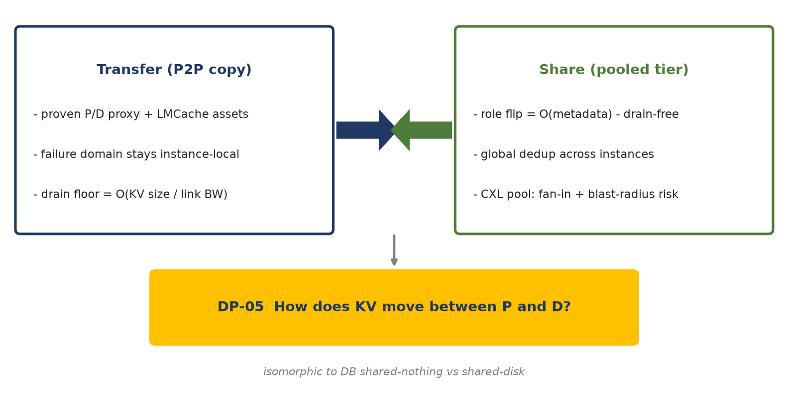
DP-05. P/D 분리 운용과 KV 이동 구조 — 문제 정의
과제 개요
요구사항
설계
검증
결론
문제 정의
P/D 인스턴스 간 KV를 어떻게 옮기는가 — 전송(copy)인가 공유(참조 전달)인가
전송 압력: 검증된 P/D proxy·LMCache 자산(A), 실패 도메인이 인스턴스에 갇힘
공유 압력: flip 지연의 물리 하한 O(KV/BW) — 장문 세션 수십 GB drain이 inner loop(초~분) 민첩성 잠식, CMM-DC 참조 전달은 O(메타데이터)
DB의 shared-nothing vs shared-disk 논쟁과 동형 — 이동 비용과 공유 병목·장애 반경의 교환
설계 쟁점
1. flip 민첩성의 하한 — 전송형 O(KV/BW) vs 공유형 O(메타데이터), inner loop 목표 주기에 어느 쪽이 필요한가
2. 병목의 이전 — 공유 tier BW가 P/D 양쪽 fan-in을 감당하는가, blast radius 허용선은
3. KV 포맷 계약 — (재)직렬화 계약 vs 압축 상태 포함 in-place 포맷 합의
4. (DP4·DP1·DP3 커플링) 공유형은 SHARED capability 전제 — 공유 tier 채택 시 KV Index가 전역 재사용으로 확장
9 / 16

Slide 10
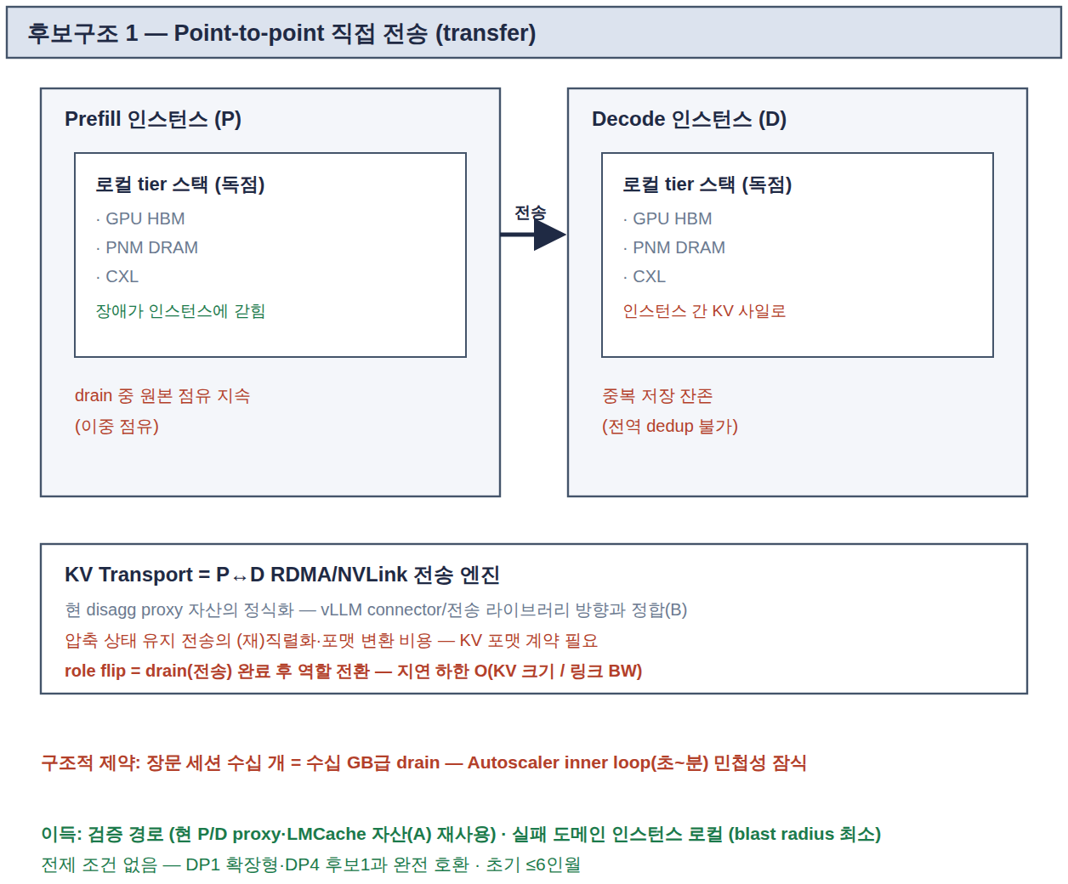
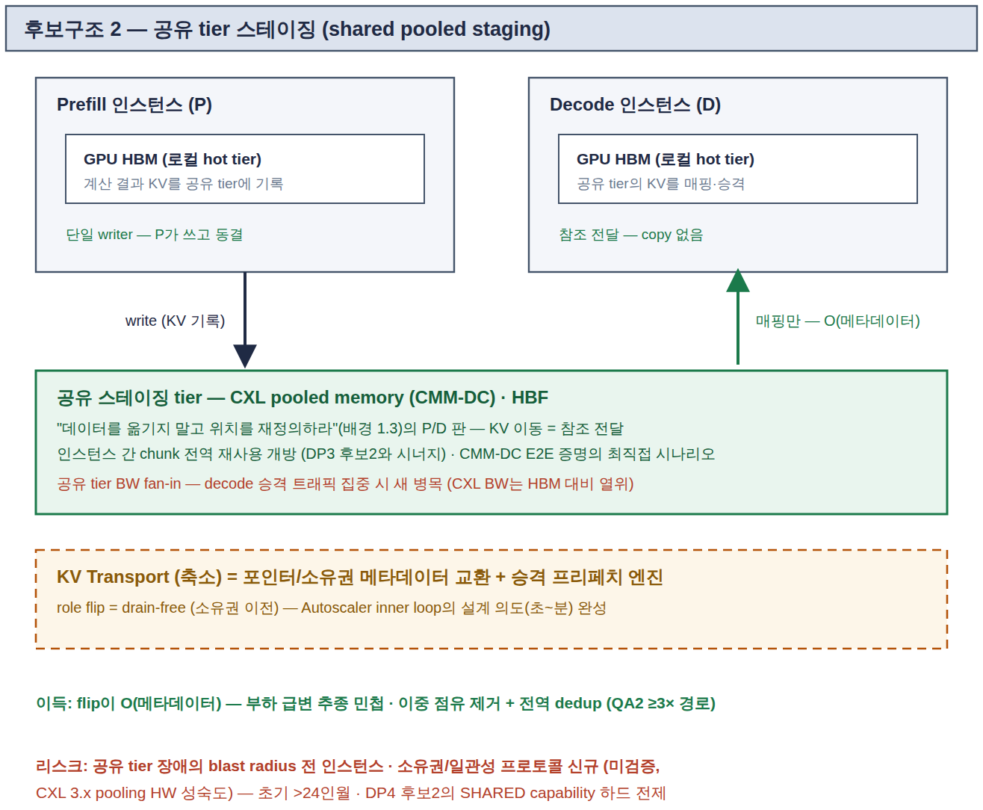
DP-05. P/D 분리 운용과 KV 이동 구조 — 후보구조 비교
과제 개요
요구사항
설계
검증
결론
구분
후보 1 — Point-to-point 직접 전송
후보 2 — 공유 tier 스테이징
설계도
특징
KV Transport = P↔D RDMA/NVLink 전송 엔진 (현 disagg proxy의 정식화) — 각 인스턴스가 로컬 tier 스택 독점, role flip = drain 완료 후 전환
CXL pooled memory(CMM-DC)·HBF 공유 tier 위 참조 전달 — P가 쓰면 D는 매핑만, KV Transport는 소유권 메타데이터 교환 + 승격 프리페치로 축소
장점
검증 경로 — 현 자산 재사용 (초기 ≤6인월)
실패 도메인 인스턴스 로컬 — blast radius 최소
전제 조건 없음 — DP1·DP4 후보1과 완전 호환
drain-free flip — inner loop 설계 의도 완성
이중 점유 제거 + 인스턴스 간 전역 dedup
CMM-DC E2E 증명의 가장 직접적인 시나리오
단점
flip 지연 하한 = KV 크기/링크 BW — 민첩성 제약
drain 중 이중 점유 · 인스턴스 간 KV 사일로
압축 상태 유지 전송의 직렬화·포맷 변환 비용
공유 tier BW fan-in 병목 (CXL BW 열위)
공유 tier 장애의 blast radius 전 인스턴스
소유권/일관성 프로토콜 신규 — 미검증 (>24인월)
Trade-off
(QA 평가)
QA1 ★★☆ · QA2 ★★☆ · QA3 ★★★ · QA4 ★★★ · QA5 ★★★
QA1 ★★★(도달 ★★☆) · QA2 ★★★ · QA3 ★★★ · QA4 ★★☆ · QA5 ★☆☆
10 / 16

Slide 11
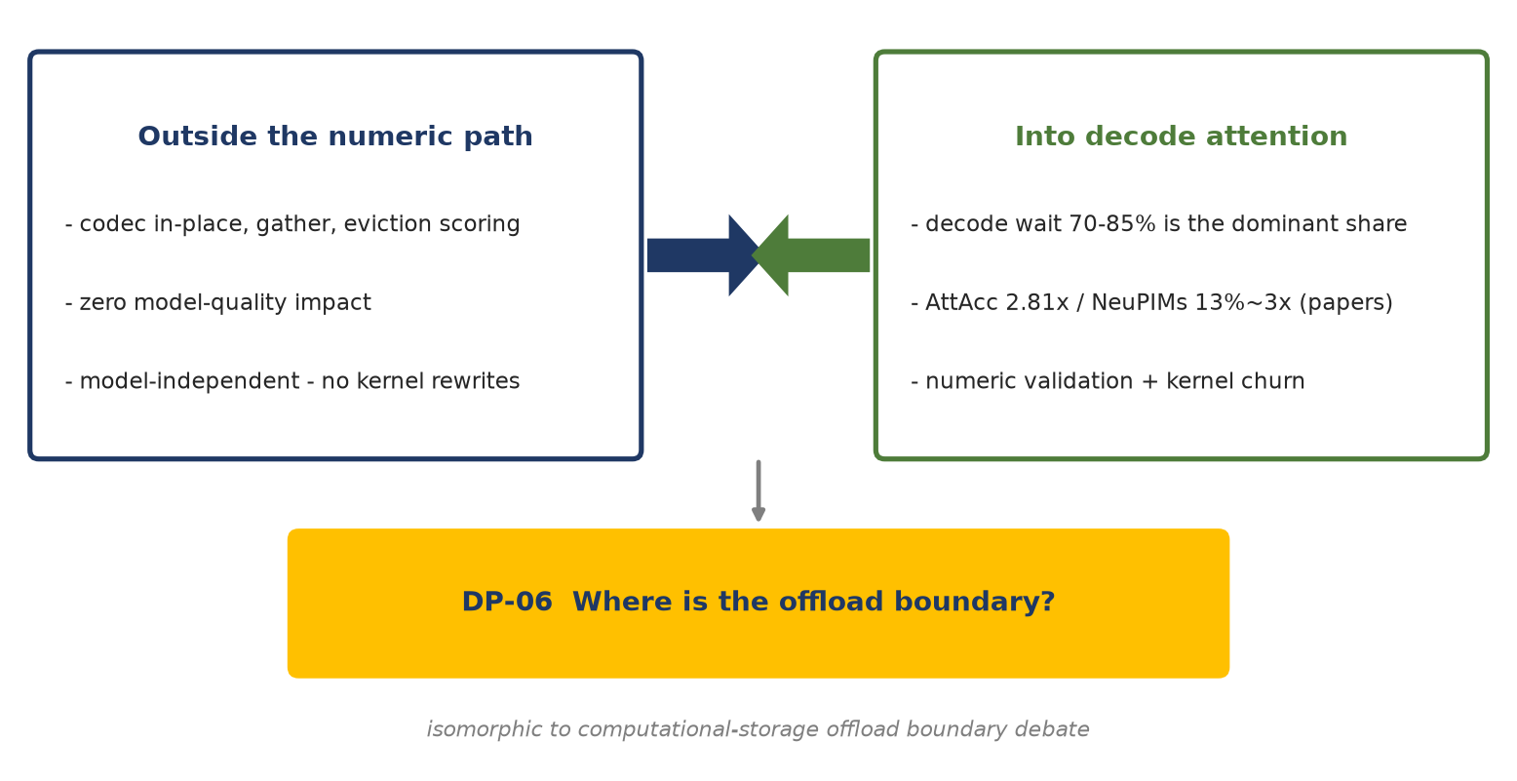
DP-06. 근접연산(PIM/PNM) 오프로드 — 문제 정의
과제 개요
요구사항
설계
검증
결론
문제 정의
PIM/PNM 오프로드의 대상·경계 — 수치 경로 밖(데이터 관리)까지인가, 안(decode attention)까지인가
정면 압력: decode는 memory-bandwidth-bound (실측 wait 70–85%) — attention은 GEMV 계열, AttAcc 2.81×·NeuPIMs 13%~3×(B)
억제 압력: PIM 커널은 수치 경로 침범 — 누적 순서·정밀도 검증 부담, attention 변형마다 커널 재작성
computational storage의 오프로드 경계 논쟁과 동형
설계 쟁점
1. 오프로드 경계 — 품질 검증 부담이 불연속으로 뛰는 단절점이 어디인가
2. 실행 모델 — Memory Engine 자율 실행인가, Inference Engine 커널 그래프 편입인가
3. 모델 종속성 관리 — attention 변형별 PIM 커널 재작성 비용을 누가 격리하는가
4. (DP4·DP1·DP2 커플링) NEAR_COMPUTE 표현이 하드 전제 — DP4 후보1 채택 시 DP6 성립 불가
11 / 16

Slide 12
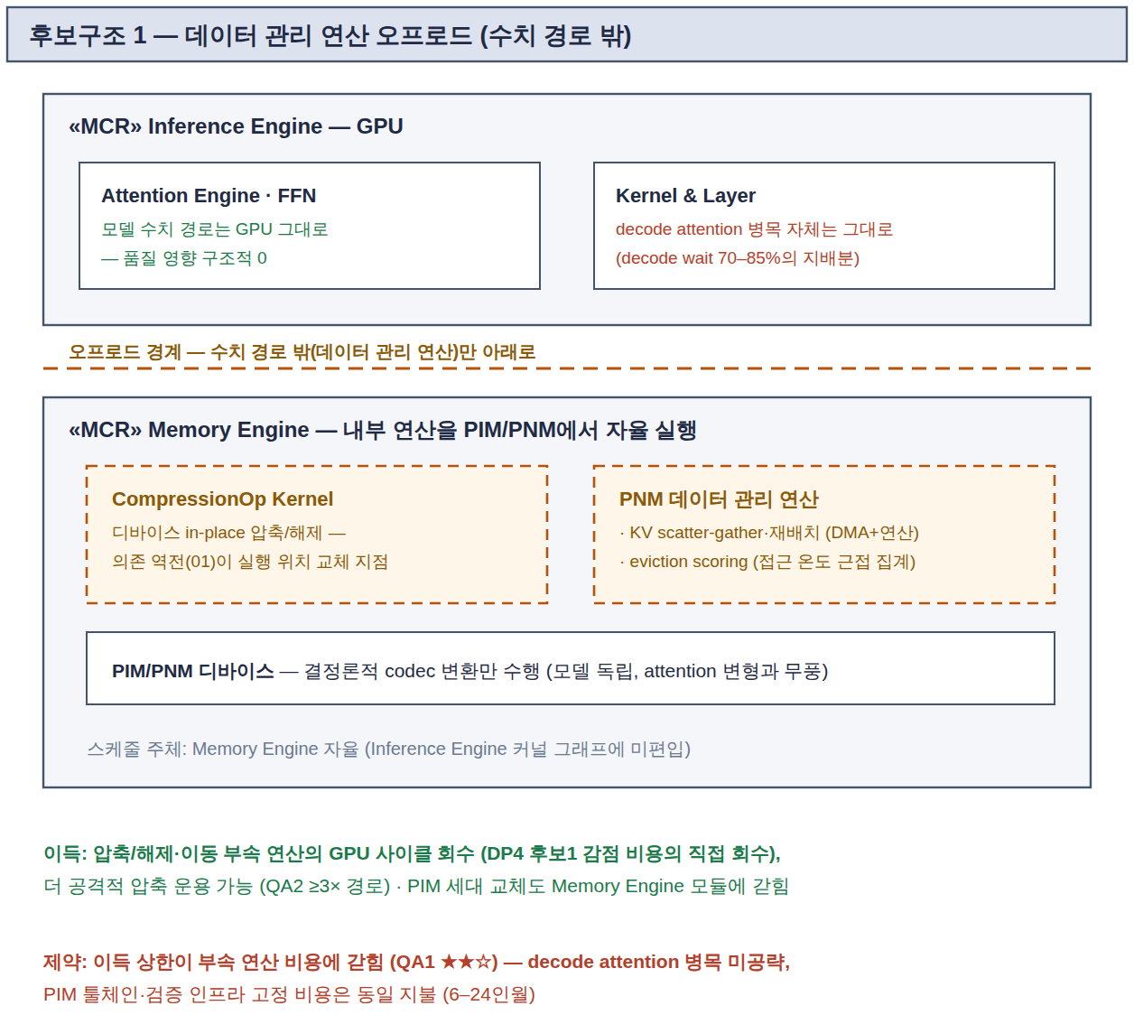
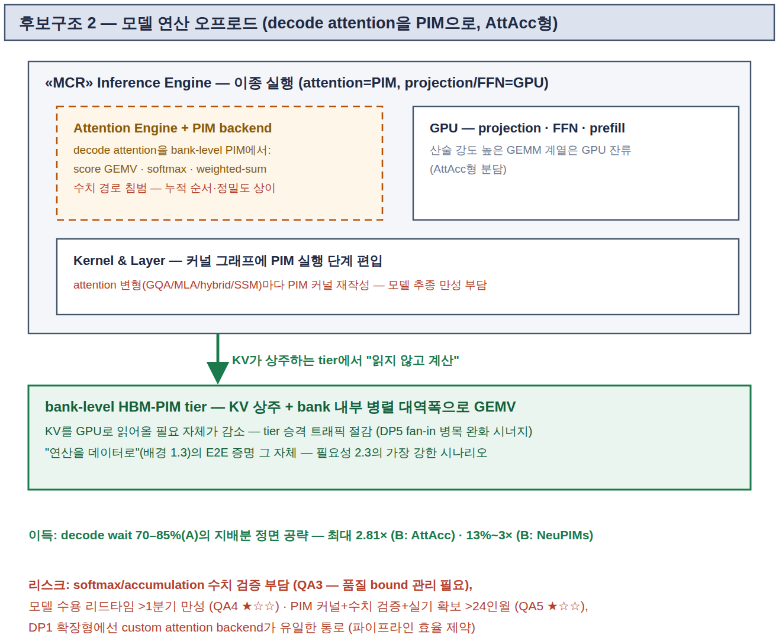
DP-06. 근접연산(PIM/PNM) 오프로드 — 후보구조 비교
과제 개요
요구사항
설계
검증
결론
구분
후보 1 — 데이터 관리 연산 오프로드
후보 2 — 모델 연산 오프로드 (AttAcc형)
설계도
특징
CompressionOp in-place 실행·KV scatter-gather·eviction scoring만 PIM/PNM으로 — 모델 수치 경로(attention·FFN)는 GPU 그대로, 의존 역전이 교체 지점
decode attention(score GEMV·softmax·weighted-sum)을 bank-level PIM에서 — Attention Engine에 PIM backend, KV 상주 tier에서 "읽지 않고 계산"
장점
수치 경로 불침범 — 품질 영향 구조적 0
압축/해제의 GPU 사이클 회수 — 압축 적용 확대
모델 독립 — attention 변형과 무풍
decode wait 지배분 정면 공략 — 최대 2.81×(AttAcc)
KV 승격 트래픽 절감 — DP5 fan-in 완화 시너지
"연산을 데이터로"의 E2E 증명 그 자체
단점
decode attention 병목 그대로 — 이득 상한 제한
PIM 툴체인·검증 인프라 고정 비용 동일 지불
memory-centric 증명 임팩트가 간접적
수치 경로 침범 — softmax/누적 검증 부담
attention 변형마다 커널 재작성 — 만성 추종(>1분기)
커널+검증+실기 확보 — 초기 >24인월
Trade-off
(QA 평가)
QA1 ★★☆ · QA2 ★★★ · QA3 ★★★ · QA4 ★★★ · QA5 ★★☆
QA1 ★★★(도달 ★★☆) · QA2 ★★☆ · QA3 ★★☆ · QA4 ★☆☆ · QA5 ★☆☆
12 / 16

Slide 13
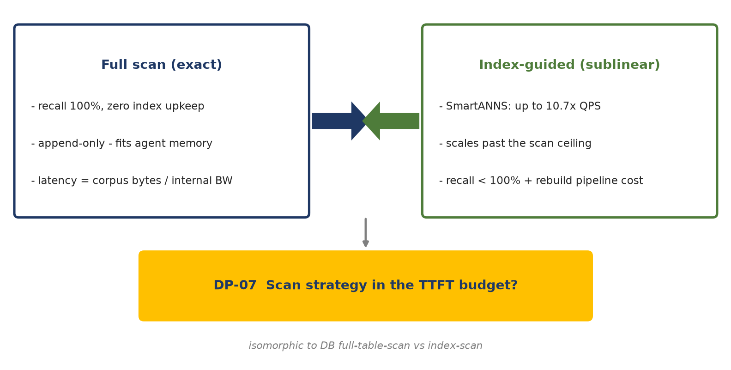
DP-07. SSD-PIM 검색 실행 구조 — 문제 정의
과제 개요
요구사항
설계
검증
결론
문제 정의
SSD-PIM 검색의 실행 구조 — 전수 스캔(exact)인가 인덱스 유도 스캔(sublinear)인가 (전제: ADR-001)
스캔 압력: GEMV 엔진은 스트리밍 스캔 연산기 — recall 100%·인덱스 유지비 0·append-only, agent memory 상시 추가에 최강
인덱스 압력: 전수 스캔 지연 ∝ 코퍼스/내부 BW — TTFT 예산(450ms) 구조적 초과, SmartANNS 계층 인덱스 QPS 최대 10.7×(B)
DB의 full table scan vs index scan 논쟁과 동형
설계 쟁점
1. TTFT 예산 내 코퍼스 상한 — 목표 규모에서 전수 스캔 지연이 예산의 몇 %인가 (종이 계산 → 실측)
2. recall의 품질 환산 — ANN recall@k 손실이 응답 품질(QA3)에 주는 영향의 정량화
3. 갱신 경로 — agent memory 상시 문서 추가를 어느 후보가 감당하는가
4. (DP8 커플링) 인덱스를 host가 들면 서비스 모델과, 디바이스에 두면 tier 모델과 자연 정합
13 / 16

Slide 14
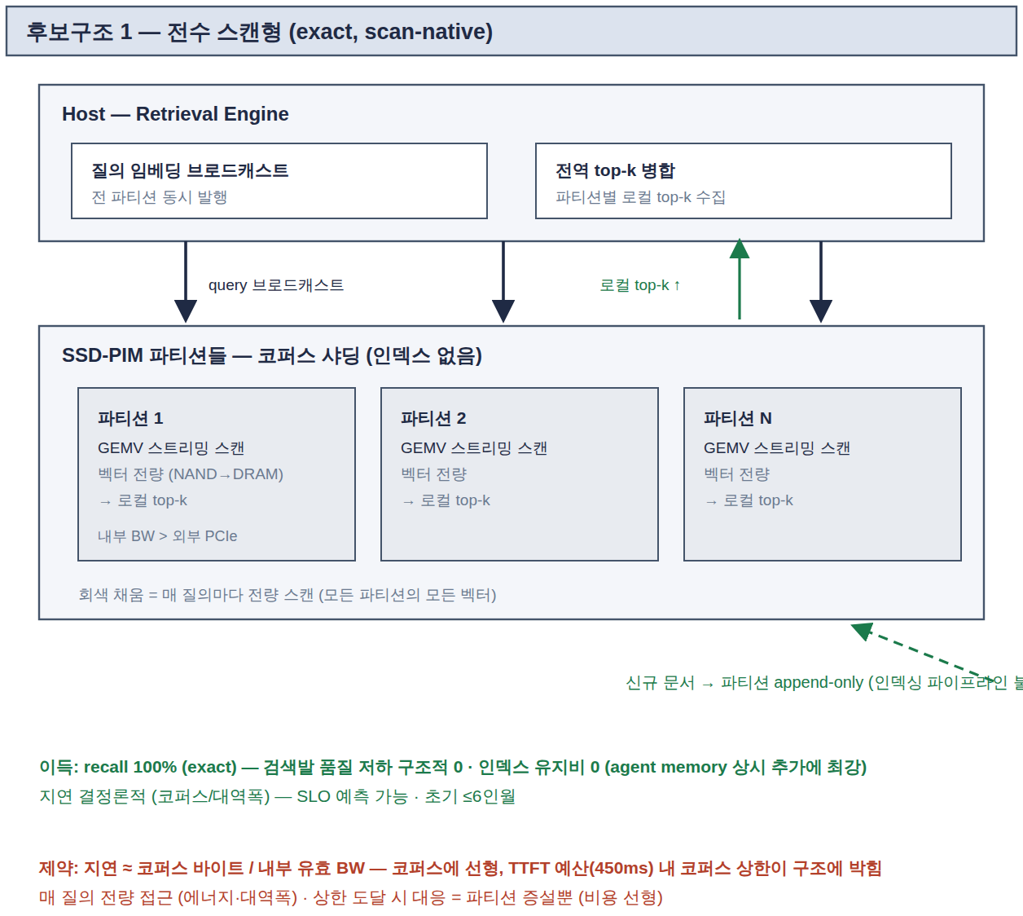
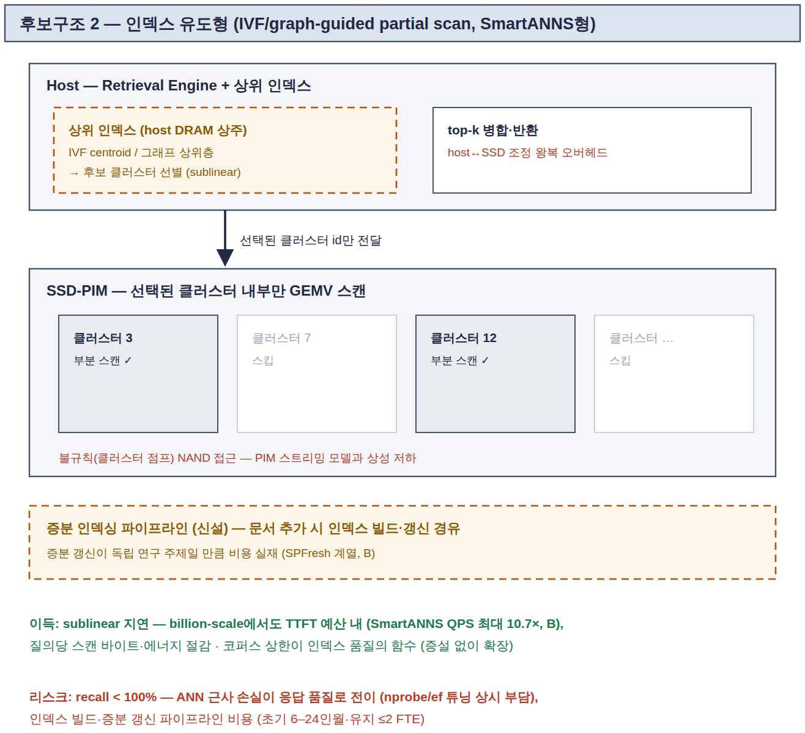
DP-07. SSD-PIM 검색 실행 구조 — 후보구조 비교
과제 개요
요구사항
설계
검증
결론
구분
후보 1 — 전수 스캔형 (exact)
후보 2 — 인덱스 유도형 (SmartANNS형)
설계도
특징
코퍼스를 SSD-PIM 파티션에 샤딩 — 질의 브로드캐스트 → 파티션별 GEMV 전량 스캔 → 로컬 top-k → 전역 병합, 문서 추가는 append
상위 인덱스(IVF centroid/그래프 상위층, host DRAM)가 후보 클러스터 선별 — SSD-PIM은 선택 클러스터 내부만 부분 스캔, 증분 인덱싱 파이프라인 경유
장점
recall 100% — 검색발 품질 저하 0
인덱스 유지비 0 · append-only 갱신
지연 결정론적 — SLO 예측 가능, 운영 단순
sublinear 지연 — billion-scale에서도 예산 내 (QPS 10.7×)
질의당 스캔 바이트·에너지 절감
코퍼스 상한이 인덱스 품질의 함수 — 증설 없이 확장
단점
지연이 코퍼스 크기에 선형 — 상한이 구조에 박힘
매 질의 전량 접근 — 에너지·대역폭 낭비
상한 도달 시 대응 = 파티션 증설뿐
recall < 100% — 품질 전이 (nprobe/ef 튜닝 상시)
인덱스 빌드·증분 갱신 파이프라인 비용 (SPFresh급)
불규칙 NAND 접근 — PIM 스트리밍 상성 저하
Trade-off
(QA 평가)
QA1 ★★☆ · QA2 ★★★ · QA3 ★★★ · QA4 ★★★ · QA5 ★★★
QA1 ★★★(도달 ★★☆) · QA2 ★★★ · QA3 ★★☆ · QA4 ★★☆ · QA5 ★★☆
14 / 16

Slide 15
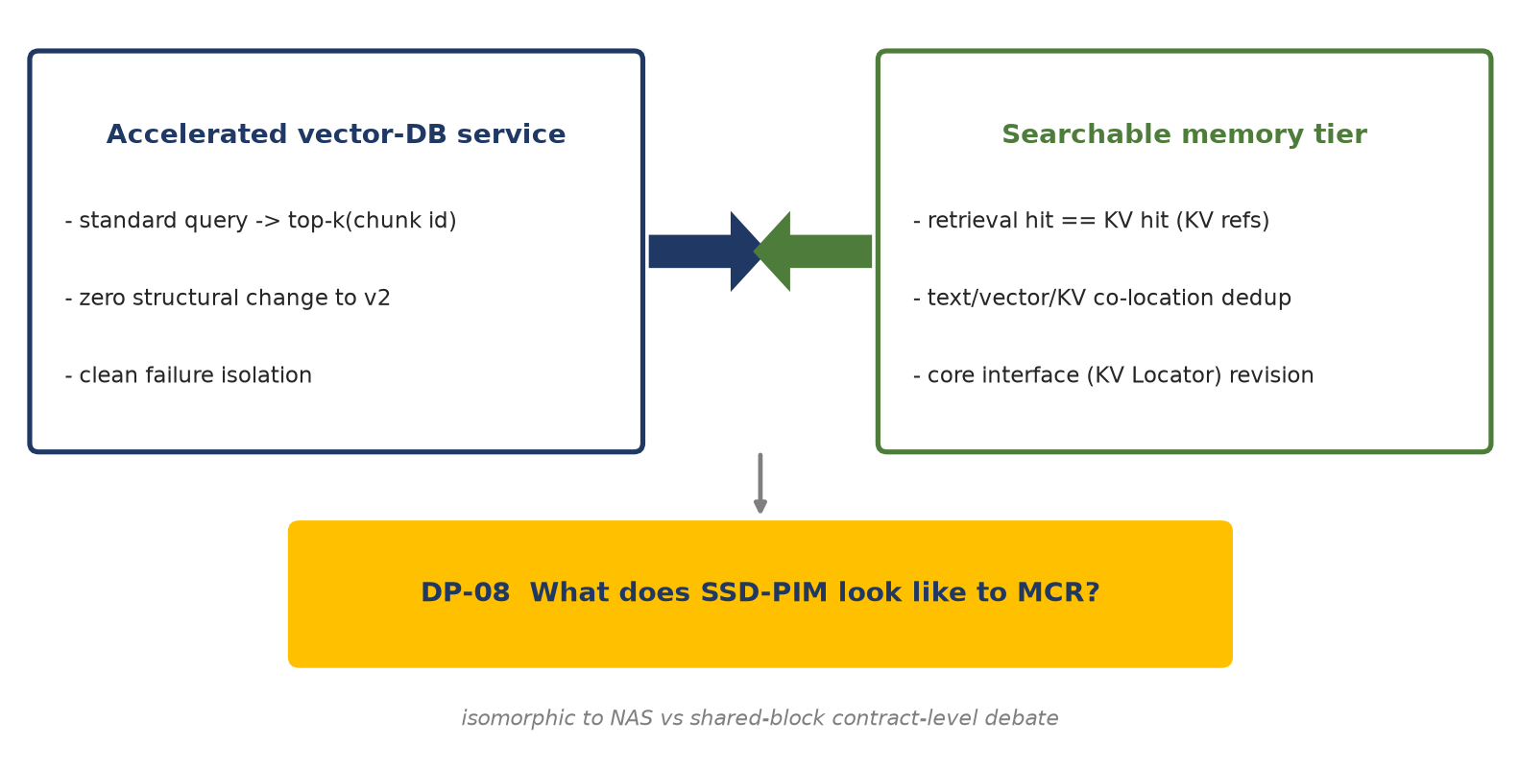
DP-08. SSD-PIM의 계약·소유 — 문제 정의
과제 개요
요구사항
설계
검증
결론
문제 정의
SSD-PIM이 런타임에 무엇으로 보이는가 — 가속 벡터DB 서비스인가, 검색 가능한 메모리 tier인가 (전제: ADR-001)
분리 압력: 외부 벡터DB 자리에 API만 꽂으면 v2 구조 변경 0 — 표준 계약으로 독립 제품화 가능
동거 압력: retrieval hit ≡ KV hit — "retrieve the text, then recompute"가 "retrieve the KV"로, 텍스트/벡터/KV 3중 저장 해소
NAS vs 공유 블록의 계약 수준 논쟁과 동형 — 깨끗한 경계냐, 융합이 여는 이득이냐
설계 쟁점
1. 산출물 계약 — 검색 결과가 chunk id(텍스트)인가 KV 참조인가 (후속 파이프라인이 통째로 갈림)
2. 키 공간 — 벡터 인덱스 키와 KV Index(DP3) 키를 통합하는가
3. 소유 패키지 — Request Manager(제어 평면)인가 Memory Engine Tier & Lifecycle(데이터 평면)인가
4. (DP4·DP3 커플링) tier 모델은 SEARCH capability 하드 전제 — 융합 이득은 DP3 후보2 채택에 종속 (사실상 동시 결정)
15 / 16

Slide 16
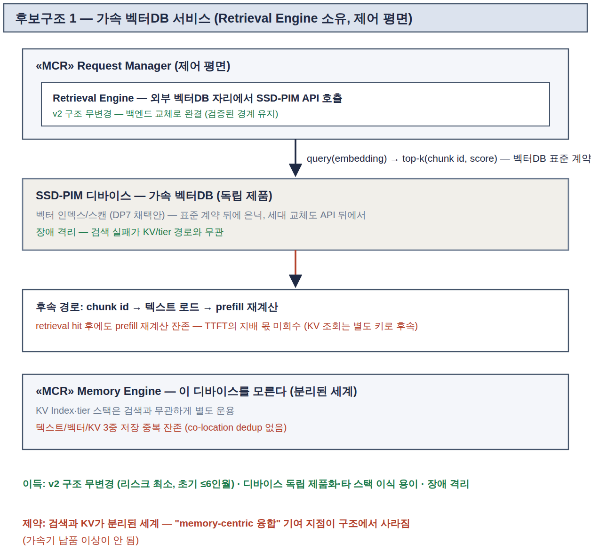
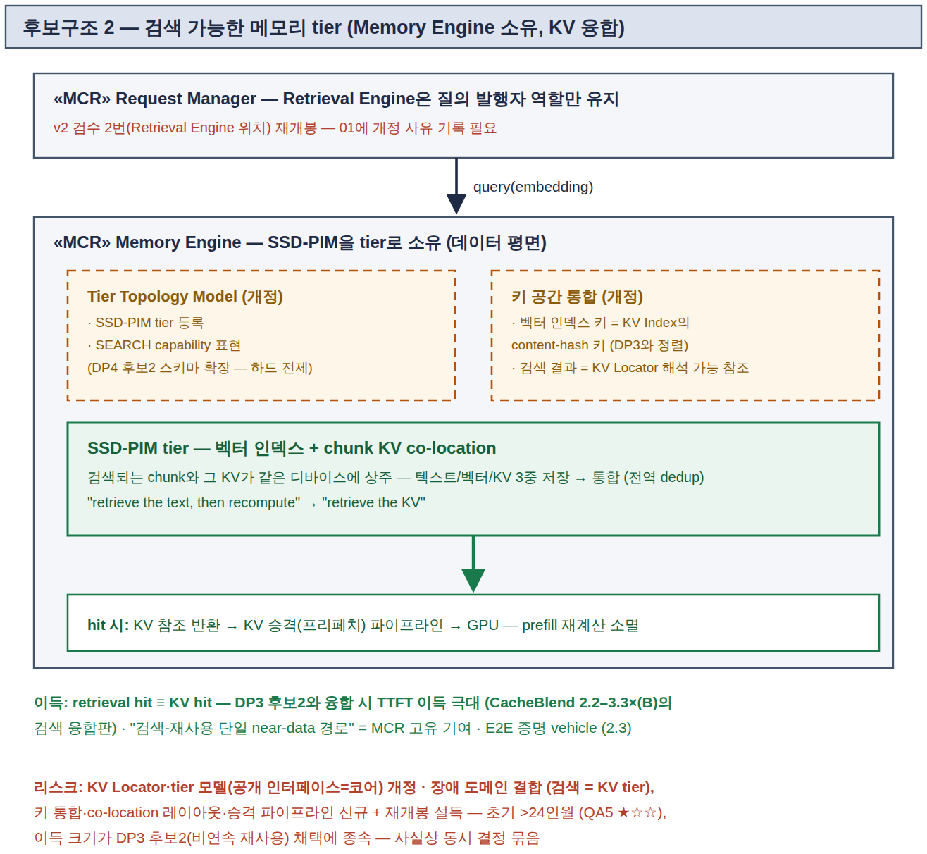
DP-08. SSD-PIM의 계약·소유 — 후보구조 비교
과제 개요
요구사항
설계
검증
결론
구분
후보 1 — 가속 벡터DB 서비스
후보 2 — 검색 가능한 메모리 tier
설계도
특징
SSD-PIM이 query→top-k(chunk id) 표준 API 노출 — Retrieval Engine이 외부 벡터DB 자리에서 호출, Memory Engine은 디바이스를 모름
SSD-PIM을 SEARCH capability tier로 등록 — 벡터 인덱스 키 = KV Index content-hash 키 통합, 검색 결과 = KV 참조 → 승격 프리페치 직결
장점
v2 구조 무변경 — 백엔드 교체로 완결 (리스크 최소)
표준 계약 — 독립 제품화·타 스택 이식
장애 격리 — 검색 실패가 KV 경로와 무관
retrieval hit ≡ KV hit — prefill 재계산 소멸 (CacheBlend 융합)
3중 저장 → co-location dedup
검색-재사용 단일 near-data 경로 — MCR 고유 기여
단점
hit 후에도 prefill 재계산 잔존 — TTFT 지배 몫 미회수
텍스트/벡터/KV 3중 저장 중복 잔존
memory-centric 융합 기여 지점 소실
KV Locator·tier 모델(코어) 개정
장애 도메인 결합 + v2 검수2 재개봉 설득
키 통합·레이아웃·승격 파이프라인 — 초기 >24인월
Trade-off
(QA 평가)
QA1 ★★☆ · QA2 ★★☆ · QA3 ★★★ · QA4 ★★★ · QA5 ★★★
QA1 ★★★(도달 ★★☆) · QA2 ★★★ · QA3 ★★☆ · QA4 ★★☆ · QA5 ★☆☆
16 / 16

